Slide 1

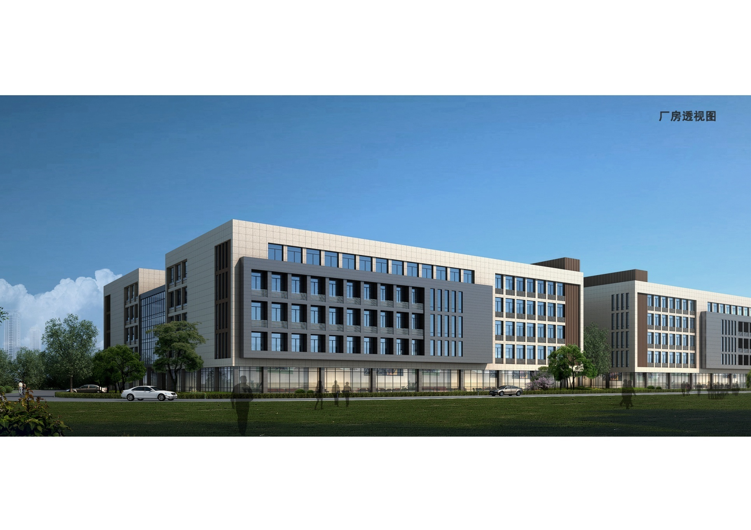
安庆生命科技园

Slide 2
安庆生命科技园规划发展

Slide 3
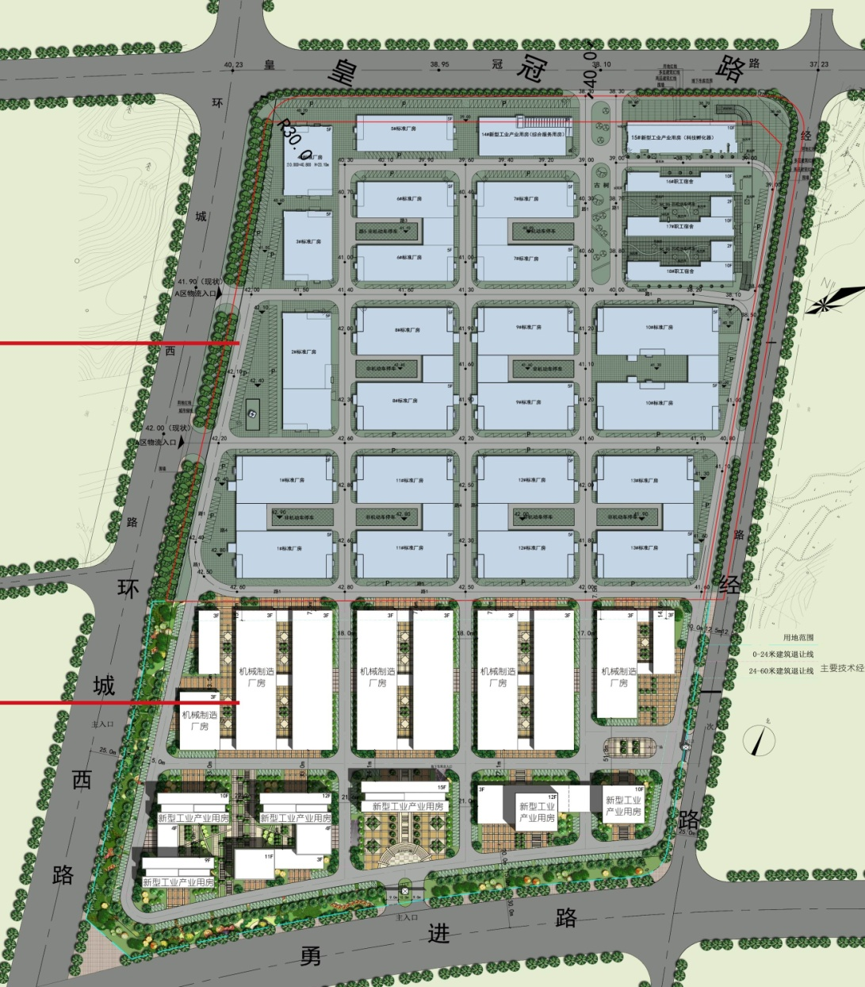
一、总体规划
概况：占地387亩，建筑27栋，总建筑面积54万平方米。
功能：包括研发中心、办公中心、商业配套、公寓4个功能区。
总平面布置图

Slide 4
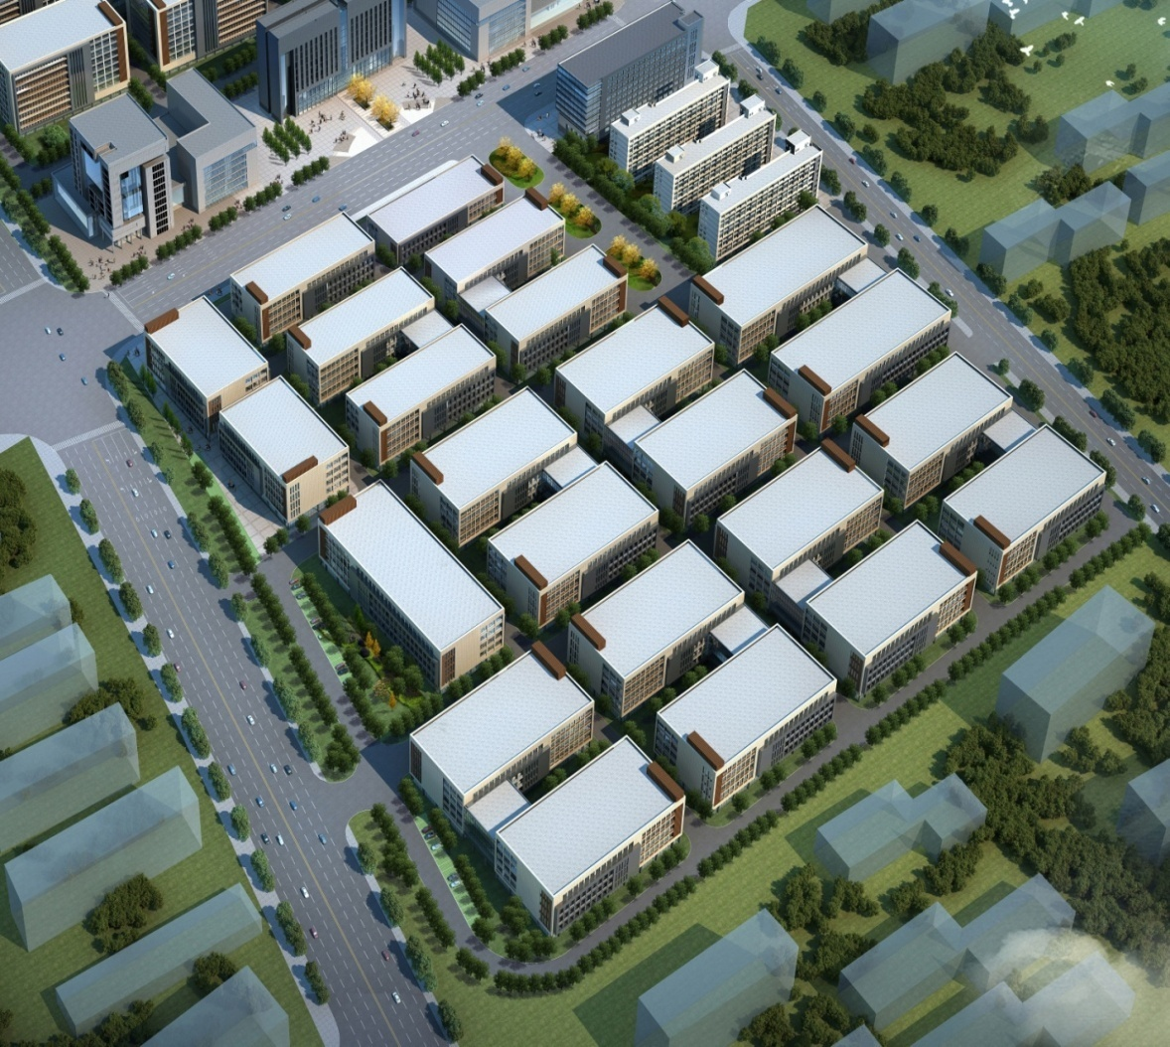
科技园一期
占地面积237亩
建筑面积33万平方米
建筑17栋

Slide 5

二、科技园定位
安庆高新区核心研发、孵化平台
安徽省最大的医药研发服务外包基地
安徽省一流的生物医药研发创新产业基地

Slide 6
三、发展规划
2017年，引进生物医药研发企业20家
2018年，累计引进生物医药研发企业60家
2019年，累计引进生物医药研发企业100家
2020年，累计引进生物医药研发企业150

Slide 7
四、发展进程
2017年1月，生命科技园正式启动
2017年3月，首家企业—安徽华胜医药科技进驻
2017年10月，累计投入运营企业达10家
2017年12月，累计进驻签约20家
2018年4月，累计进驻企业达26家
2018年5月，安徽工程大学、安徽医科大学等10所高校就业实习基地

Slide 8
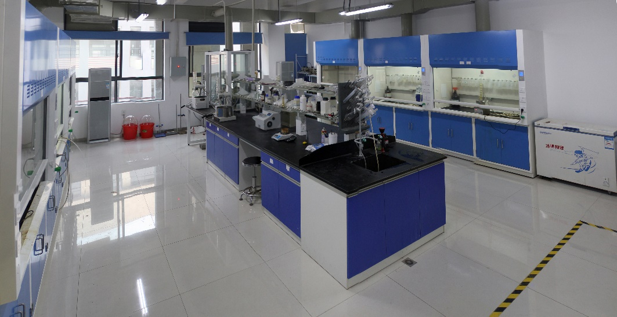
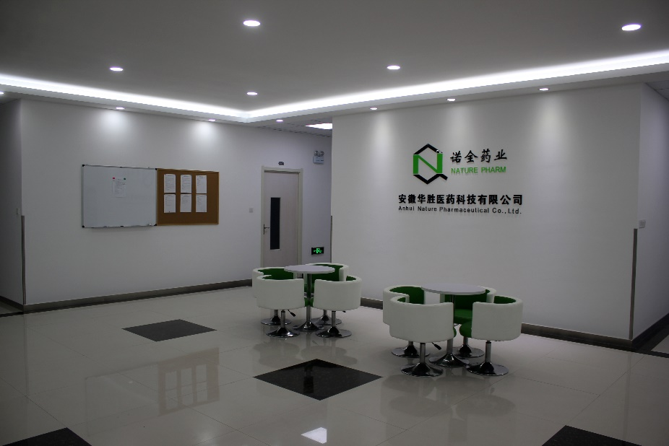
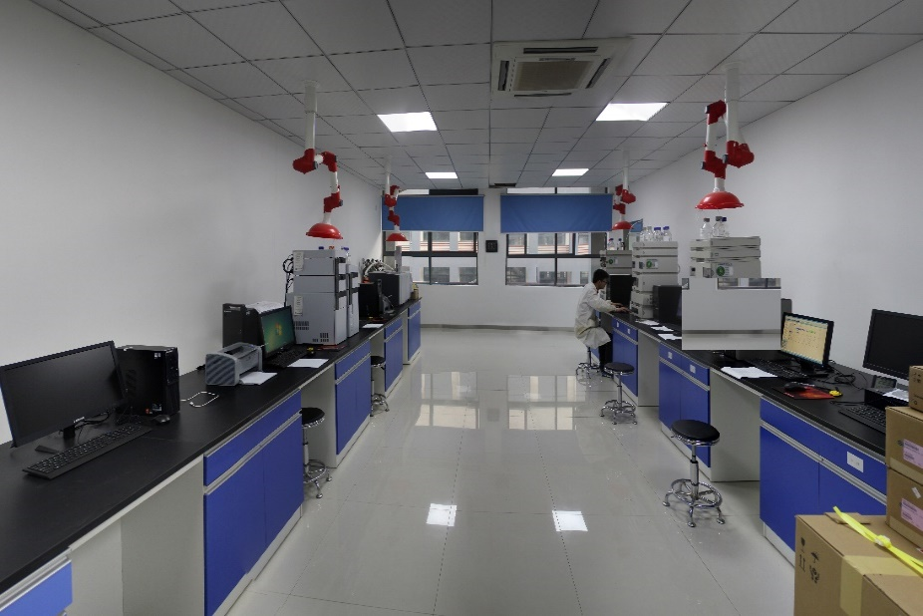
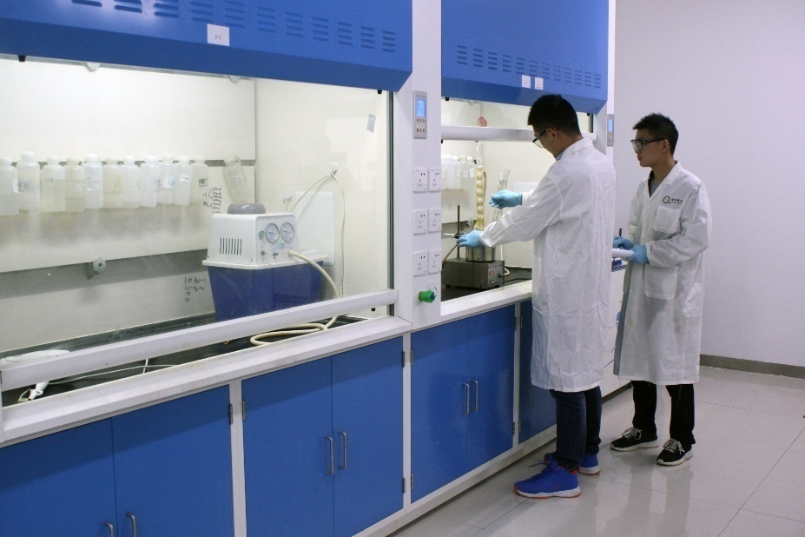

Slide 9
五、产业分布及项目来源地
产业类别：药物研发、生物技术、医疗器械，其中药物研发占比约80%
项目来源地：上海、苏州、南京、北京、深圳等，其中上海占比约60%

Slide 10
安庆生命科技园优势

Slide 11
一、安庆高新区研发孵化平台
安庆生命科技园依托安庆高新技术产业开发区建设、发展。
安庆高新区为安徽省唯一化工新材料战略新兴产业集聚发展基地、全国重要的石油化工基地、安徽省三大新型化工基地之首。
安庆高新区已形成研发创新+生产制造一体化生物医药产业体系。

Slide 12
二、区位优势
城市：长三角城市、长江重要港口城市
高铁：宁安、京九、武杭3条高铁交汇城市，与上海、苏州、南京分别4、3.5、2小时车程。
生活：与长三角城市联系密切，生活习惯、气候相似。
科技园：与安庆高铁站仅7公里，与商业中心仅5公里，交通便利，生活舒适。

Slide 13
三、支持政策
（一）高新区
装修补助：按400元/平方米给予装修补助（按实
际装修面积计算）。
租赁优惠：2018-2020年，免收实验室租金。
住房优惠：2018-2020年，企业可申请公租房，
符合条件的，并免收租金。
产业基金：优质项目，单个项目可入股30%。
其他优惠：提供核磁检测补贴

Slide 14
（二）市政策
年销售收入500万元及以上、科技企业孵化器在孵企业，当年购置或自制用于研发的关键仪器设备（原值10万元及以上），按其年度实际支出额不超过15%予以补助。
共享仪器，按仪器租赁费用的20%补贴研发企业。
人才政策，7月份将发布。

Slide 15
（三）省科技政策
1、对在皖创新创业的科技团队分A、B、C三类予以支持，每类10个团队，省扶持资金分别出资参股1000万元、600万元、300万元；
2、连续3年以上销售收入或上缴税收增长较快，发展势头良好的B类、C类科技团队，可继续申请省扶持资金支持，累计支持最高不超过1000万元。

Slide 16










四、人才服务
生命科技园已与安徽省10所高校达成战略合作，并签订实习就业基地协议，推荐毕业生、安排专场招聘
提供大专、本科、硕士、博士不同层次人才服务

Slide 17
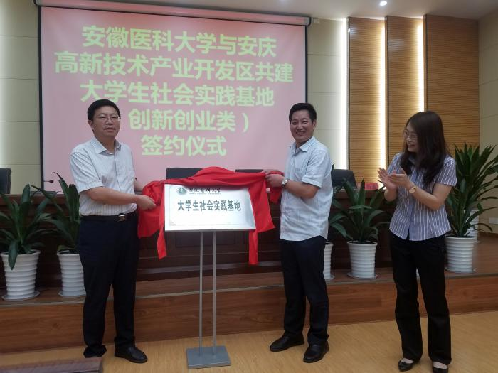
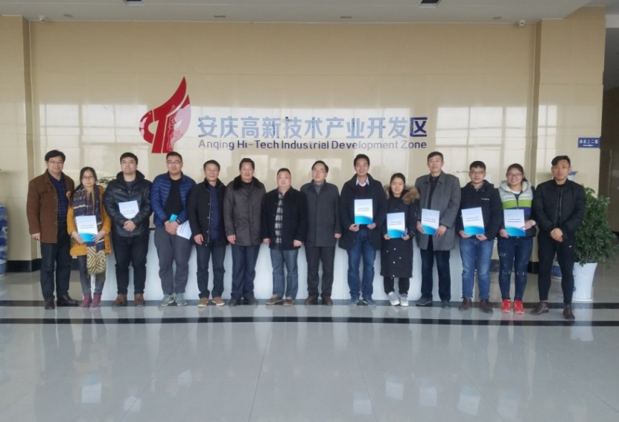
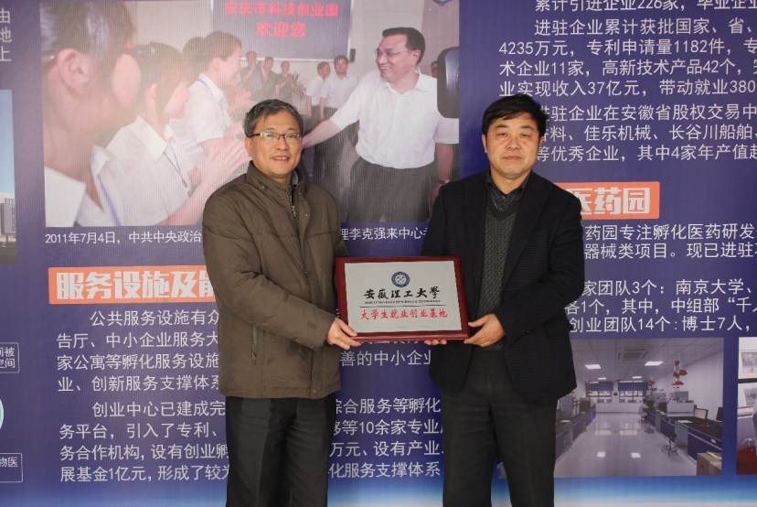
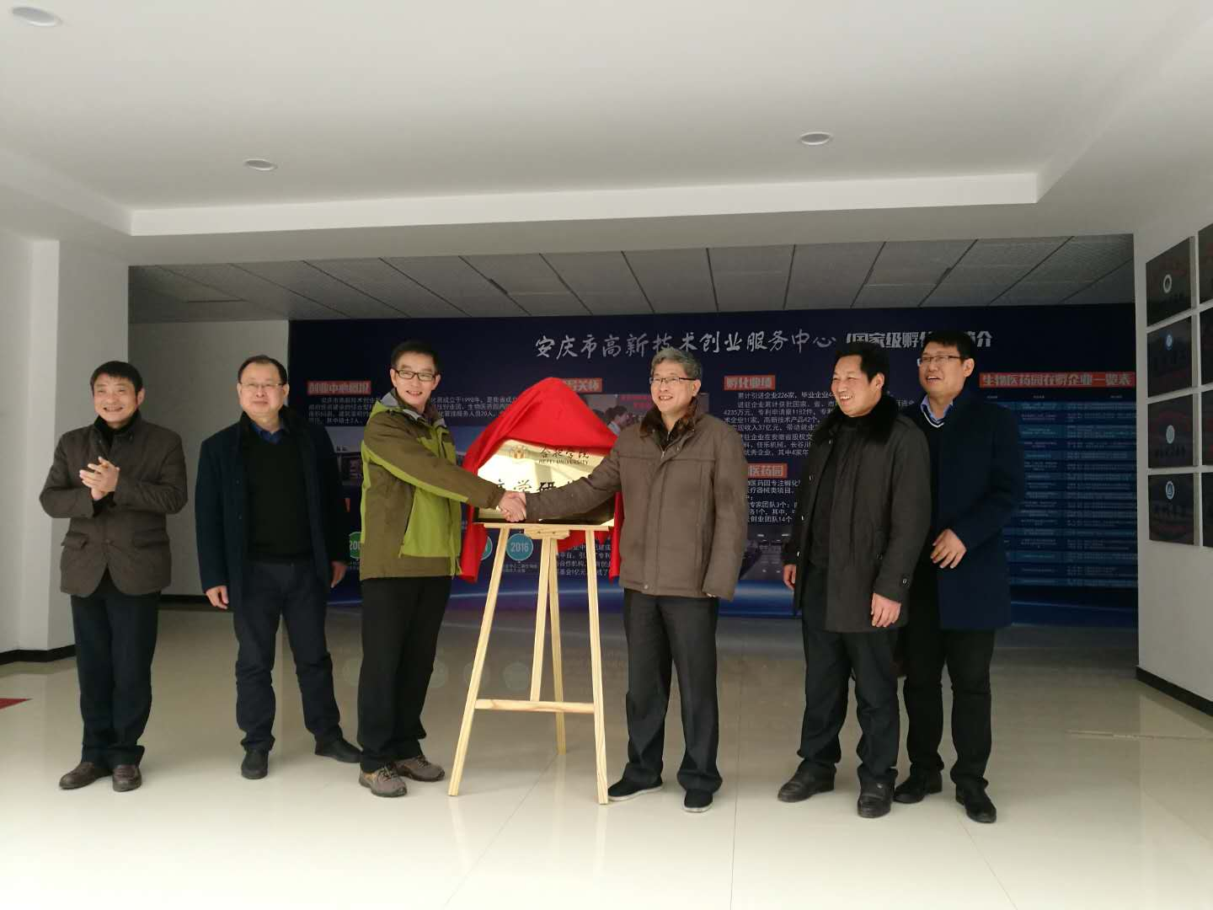
大学实习基地授牌

Slide 18
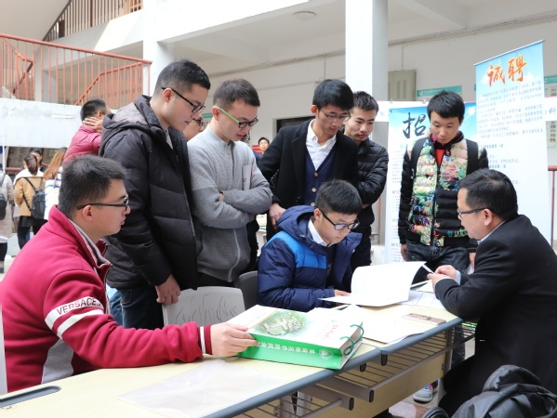
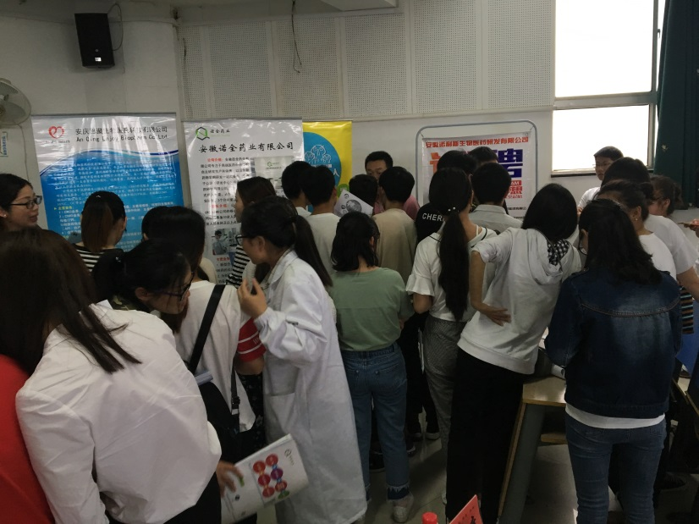
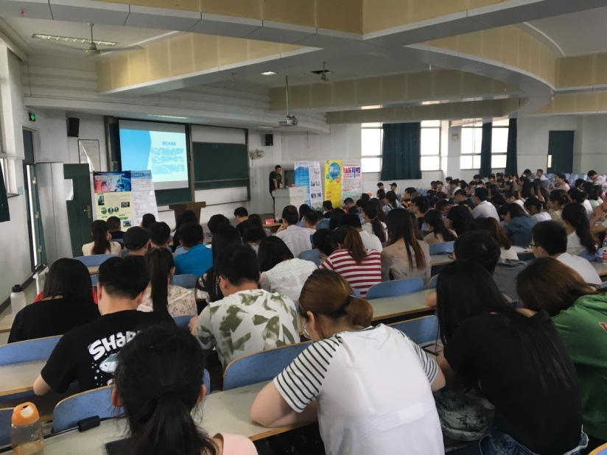
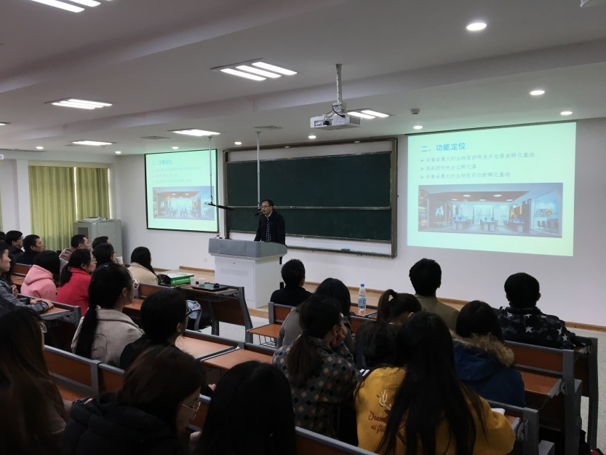
校园招聘

Slide 19
五、产业链配套
检测平台：2018年8月底前建成公共分析检测平台，一期配备1台400兆核磁、1台LCMS。过渡期，由上海检测公司提供上门收样服务。
溶剂配送：上海佳足公司已提供日常配送，其他溶剂公司正在接洽。
三废回收：安庆鑫祥瑞公司已开展废液、废水、固废回收业务。

Slide 20
六、综合配套
公寓：现有公寓（套房）532套、单身公寓600间，面向企业开放。
商业：餐饮、超市等综合服务已形成。
公交：已开通公交，30分钟可直达高铁站、商业中心。
其他：图书馆、会务中心、健身中心相继投入使用。

Slide 21
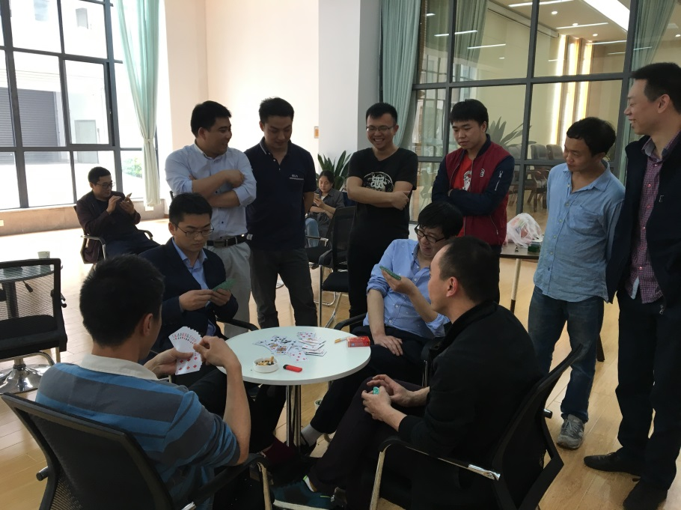
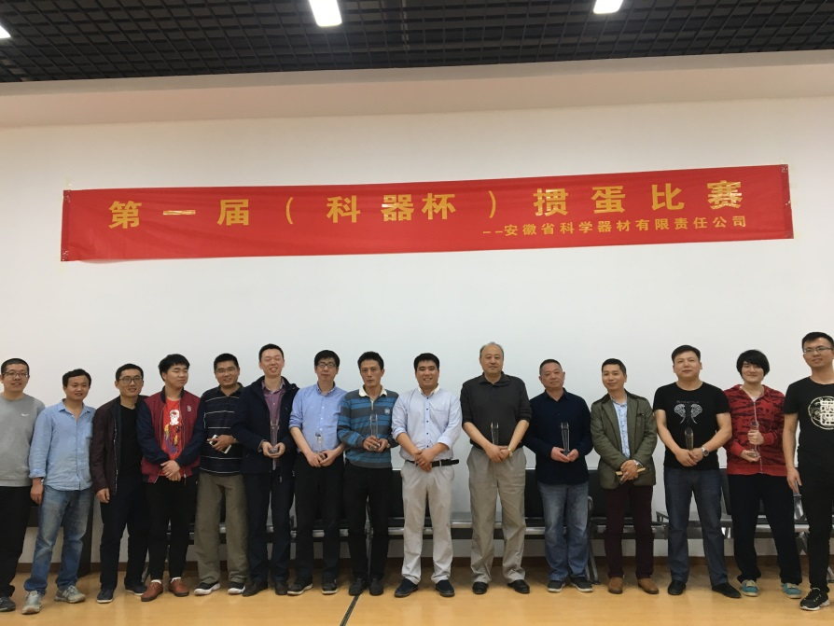
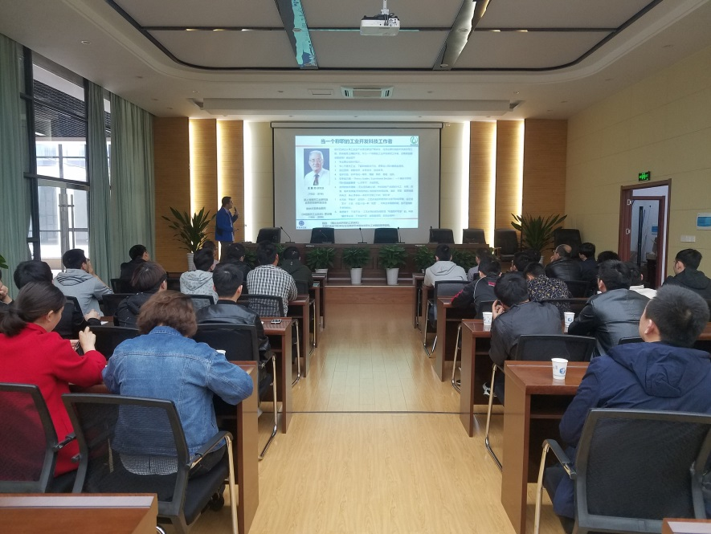
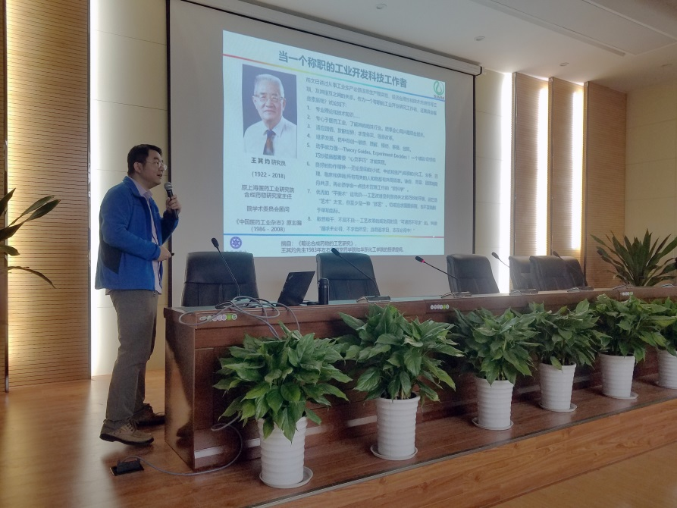

Slide 22


安庆高新技术产业开发区 欢迎您！
生命科技园
余志刚

